Slide 1
CHỦ ĐỀ 8
PHÉP NHÂN, PHÉP CHIA
BÀI 45
LUYỆN TẬP CHUNG

Slide 3
YÊU CẦU CẦN ĐẠT
- HS thực hiện được phép nhân, phép chia đã học.
- Tìm được số thích hợp trong phép nhân với 1, phép chia có thương bằng 1 dựa vào bảng nhân, bảng chia.
- Thực hiện các phép chia, phép nhân đã học để làm bài tập điền dấu.
- Năng lực Qua thực hành, luyện tập sẽ phát triển năng lực sử dụng phương tiện toán học, năng lực giao tiếp Toán học. Qua giải bài toán thực tế sẽ phát triển năng lực giải quyết vấn đề Toán học
- Phẩm chất: Góp phần phát triển phẩm chất: chăm chỉ, trách nhiệm, nhân ái, có tinh thần hợp tác trong khi làm việc nhóm.

Slide 4


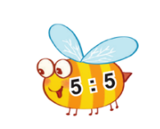
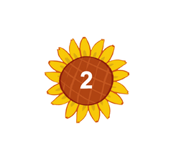
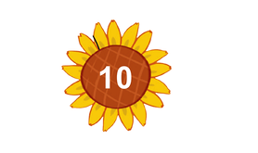
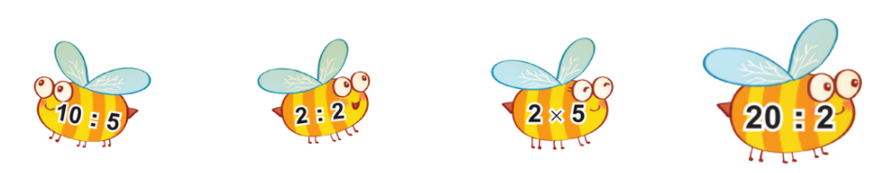
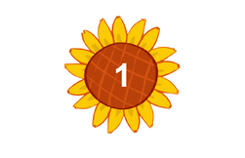


1
a) Tìm con ong phù hợp với bông hoa.
b) Bông hoa nào có nhiều ong đậu nhất?

Slide 5
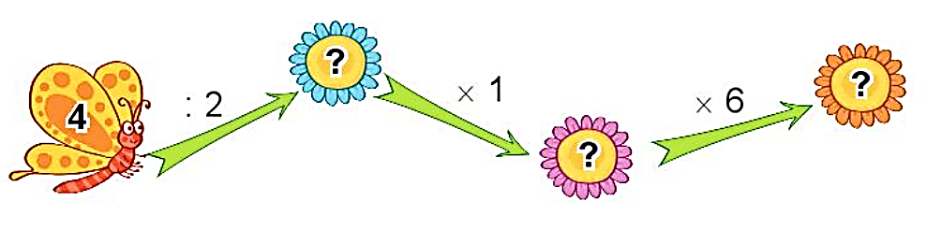
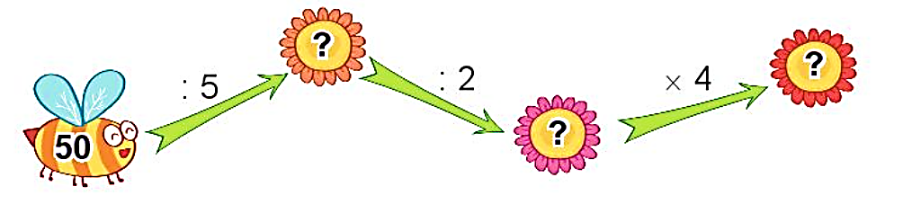

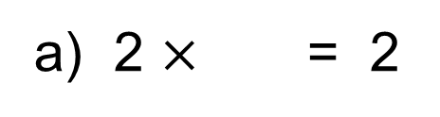
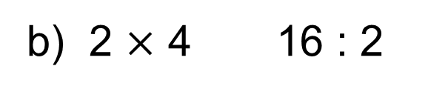
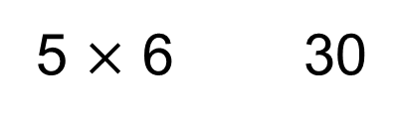
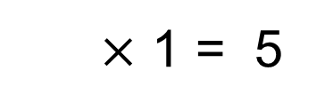
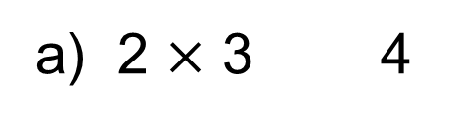
3
Số
?
2
12
2
Số
?
a)
2
10
20
?
a) 2 $×$ = 2
1
b)
5
5
?
$×$ 1 = 5
4
>; <; =
?
?
b) 5 : = 1
5
?
=
>
?
?
a) 2 $×$ 3 4
b) 2 $×$ 4 16 : 2
2
: 2 = 1
2
8
8
?
?
=
<
5 $×$ 6 30
35 : 5 40 : 5
30
7
8

